Slide 1
Проверка графа на существование
Сделал Мамонтов К.П Преподаватель Крамаренко А.А

Slide 2
Цель: Определить можно ли построить граф по заданным степеням вершин. Задача: Написать код программы для определения существования графа по введенным степеням вершин.

Slide 3
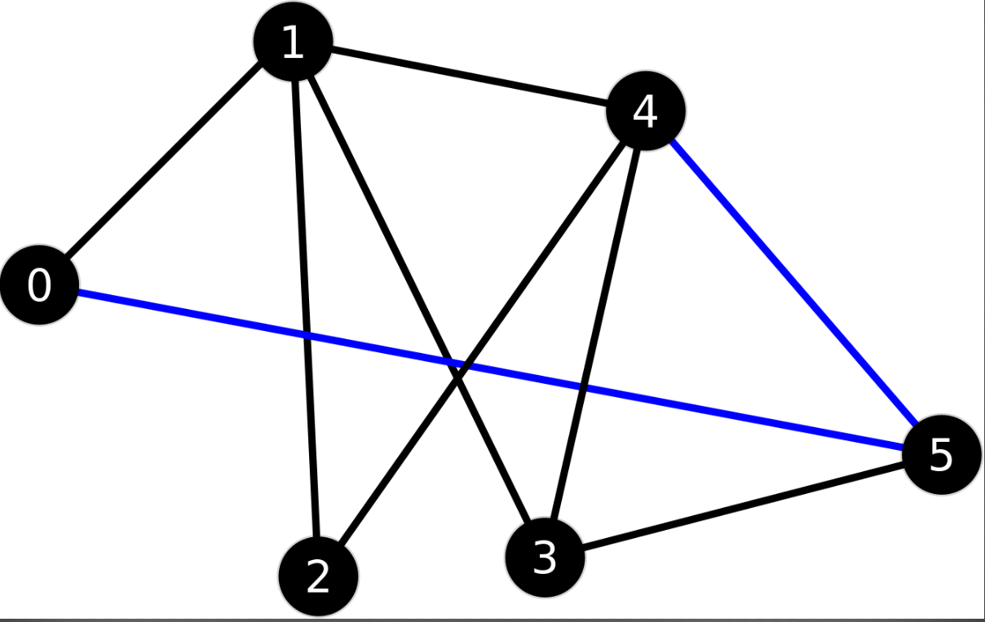
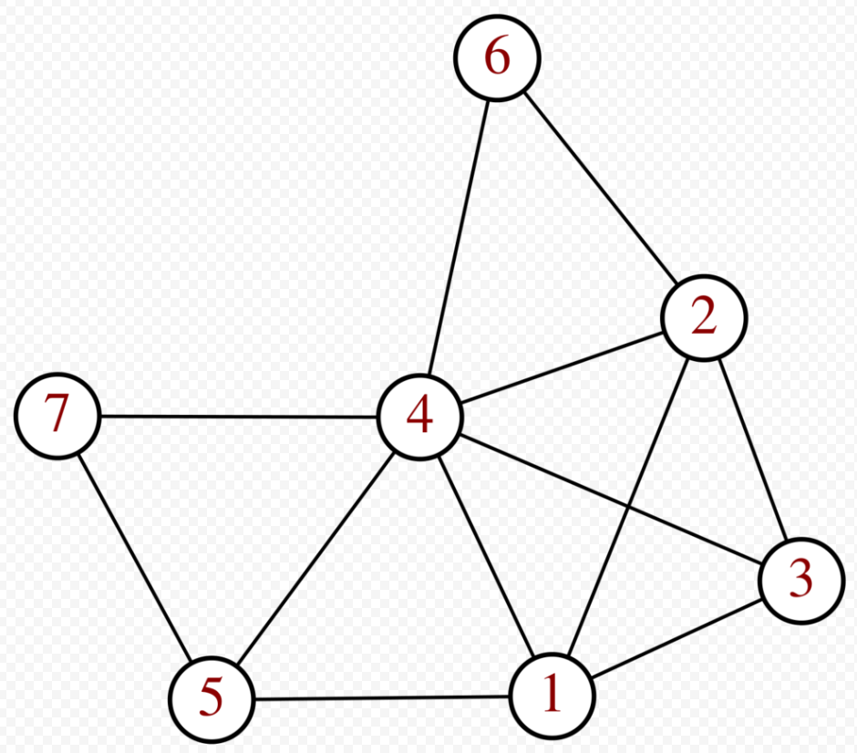
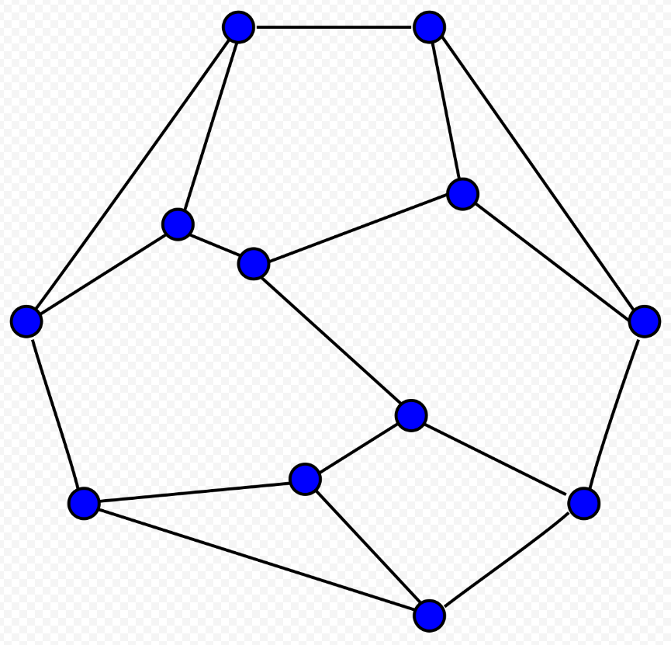
Условия существования графа:
1. Степени вершин должны быть целыми положительными числами или 0. 2.Сумма степеней всех вершин должна быть четной. 3.Сумма степеней всех вершин должна быть больше количества вершин. 4.Сумма степеней нечетных вершин должна быть четной.

Slide 4
Выводы:
С помощью программы, которая в листинге программы будет представлена в полном объеме с комментариями, можно будет определить, по введенным с клавиатуры степеням вершин, существует ли граф.

Slide 5
ВСЁ

